Slide 1

디지털 시스템 설계 중간 발표
201902089 곽민우
201902100 김재왕
201902129 이동희
2조

Slide 2
Contents
1
Review & Correction
2
Module Design & video
3
Future Plan
4
Q & A

Slide 3
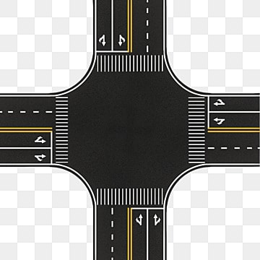
Review
1
3
횡단보도
남은 시간
1
차량의 속도
현재 시간(Hour : Min)
3
4
HEX7
HEX6
HEX5
HEX4
HEX3
HEX2
HEX1
HEX0
2
4
2
1
2
3
4
미정
신호등
LEDR
17
LEDR
16
LEDR
15
LEDR
14
LEDR
13
LEDR
12
LEDR
11
LEDR
10
LEDR
9
LEDR8
LEDR
7
LEDR
6
LEDR
5
LEDR4
LEDR
3
LEDR
2
LEDR
1
LEDR
0
LEDG
7
LEDG
6
LEDG
5
LEDG4
LEDG
3
LEDG
2
LEDG
1
LEDG
0
1
2
3
4
1
2
3
4
1
2
3
4
차량
보행자
key3
key2
key1
key0
SW17
SW16
SW15
SW14
SW13
SW12
SW11
SW10
SW9
SW8
SW7
SW6
SW5
SW4
SW3
SW2
SW1
SW0

Slide 4
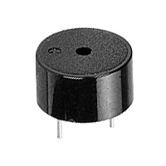
차량 속도 측정
차량의 속도
HEX7
HEX6
SW15
SW11
SW7
SW3
Random counter( v = 25 ~ 35) 추출 주기 : 2 sec
빨간 불인 차로의 SW가 1이 되면 신호위반(led)
초록 불인 차로의 차량 속도가 30km 이상이 되면 속도위반(buzzer)
1
2
3
4
속도위반
신호등
LEDR
17
LEDR
16
LEDR
15
LEDR
14
LEDR
13
LEDR
12
LEDR
11
LEDR
10
LEDR
9
LEDR8
LEDR
7
LEDR
6
LEDR
5
LEDR4
LEDR
3
LEDR
2
신호위반
차량
SW17
SW16
SW15
SW14
SW13
SW12
SW11
SW10
SW9
SW8
SW7
SW6
SW5
SW4
SW3
SW2

Slide 5
Module Design
Digital
Clock
(hh:mm)
Hour_2nd[6:0]
Clock
Generator
CLK_1Hz
MOD-27
DownCounter
Count_out[4:0]
CLK_50MHz
Hour_1nd[6:0]
HEX3
CLK_50MHz
SW[0]
Minute_2nd[6:0]
HEX2
CLK_4Hz
Signal_Pos[1:0]
Minute_1st[6:0]
HEX1
HEX0
CLK_1Hz
Light_out_time
Car_Signal
LEDR[17]
Count_out[4:0]
Ped_Signal_ downcounter
Ped_signal_time[4:0]
Ped_Signal
LEDG[7]
보행자 신호등 표시
Count_out[4:0]
LEDR[16]
LEDR[15]
LEDG[5]
Signal_Pos[1:0]
LEDR[13]
CLK_1Hz
LEDG[3]
LEDR[12]
LEDR[11]
Signal_Pos[1:0]
LEDG[1]
LEDR[9]
LEDR[8]
LEDR[7]
Ped_Signal
Seven segment
보행자 신호등의 남은시간 표시
LEDR[5]
LEDR[4]
HEX[5]
LEDR[3]
차량 신호등 표시
leading_zero [1:0]
HEX[4]
downcounter
Module-1

Slide 6
Video : 점멸등 전환

Slide 7
Video : 신호등 전환 & 주기 Cycle

Slide 8
보행자 신호위반 감지
Light_out_time
Ped_warning1
KEY[3]
Ped_Warn[3]
LEDG[6]
Signal_Pos[1:0]
CLK_4Hz
Ped_buz_position[3]
Ped_signal_time[4:0]
보행자가 초록불이 5초 이하
남았을 때 움직이면 울린다.
Ped_buz_position[3]
KEY[2]
Ped_warning2
Ped_Warn[2]
LEDG[4]
Ped_buz_position[2]
4-to-1 MUX
Signal_Pos[1:0]
Ped_buz_position[1]
ped_buz
CLK_4Hz
Ped_buz_position[2]
Ped_signal_time[4:0]
Ped_buz_position[0]
KEY[1]
Ped_warning3
Ped_Warn[1]
LEDG[2]
Signal_Pos[1:0]
Signal_Pos[1:0]
CLK_4Hz
Ped_buz_position[1]
Ped_signal_time[4:0]
KEY[0]
Ped_warning4
Ped_Warn[0]
LEDG[0]
Signal_Pos[1:0]
CLK_4Hz
Ped_buz_position[0]
Ped_signal_time[4:0]
Module-2

Slide 9
Video : 보행자 신호위반 감지

Slide 10

속도 표시 & 과속ㆍ신호위반 감지
Light_out_time
Car_
simulation1
(0~10까지의 수)
SW[15]
Vel_visibility[0]
car_buz_position[3]
Fast_count_out[4:0]
Random
_counter
Signal_Pos[1:0]
Car_buz_position[0]
car_buz_position[2]
4-to-1 MUX
CLK_0.5Hz
CLK_4Hz
Car_warn[0]
car_buz
(Duty cycle $≠$50%)
velocity[5:0]
car_buz_position[1]
velocity[5:0]
car_buz_position[0]
(25~35까지의 수)
SW[11]
Car_
simulation2
Vel_visibility[1]
Code
Signal_Pos[1:0]
Car_buz_position[1]
Signal_Pos[1:0]
CLK_4Hz
Car_warn[1]
velocity[5:0]
Vel_visibility[3]
Car_
simulation3
Vel_visibility[2]
4-to-1 MUX
SW[7]
Vel_visibility[2]
Velocity_visiblity
Signal_Pos[1:0]
Car_buz_position[2]
Vel_visibility[1]
CLK_4Hz
Car_warn[2]
Vel_visibility[0]
velocity[5:0]
Bin->bcd 후 출력
Car_
simulation4
Vel_visibility[3]
Signal_Pos[1:0]
SW[3]
HEX7
HEX6
Signal_Pos[1:0]
Car_buz_position[3]
Velocity
2-to-1 MUX
CLK_4Hz
Car_warn[3]
Out_velocity
velocity[5:0]
1’b0
Velocity_visibility
Module-3

Slide 11
Video : 속도 표시 & 신호위반 감지

Slide 12
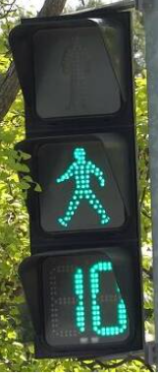


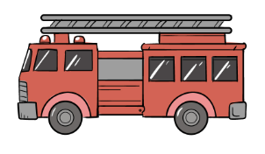
Feedback & Future Plan
Feedback
Future Plan

Slide 13
Q & A

Slide 15
MOD-27 Downcounter
25
24
23
4
3
2
1
26
실제로는 1~26까지만 센다.
0
Borad를 실행했을때,
점멸등 -> 신호등으로 바뀔 때.
Count_out
Back
참고자료-1

Slide 16
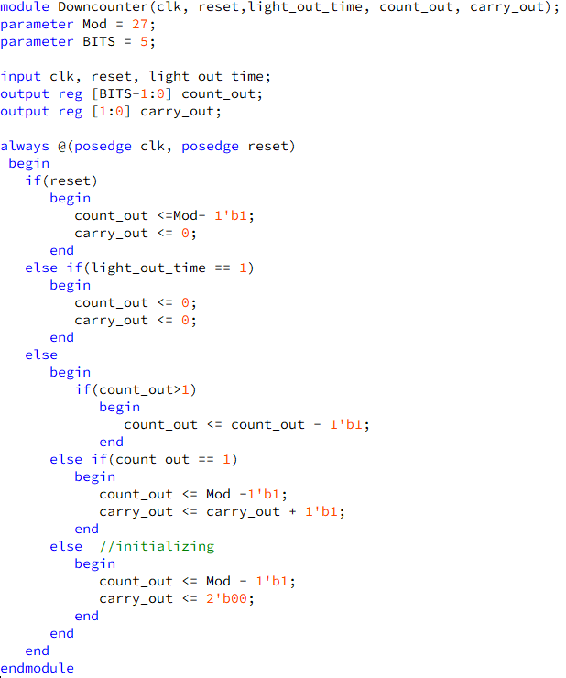
Code
Back
참고자료-1

Slide 17
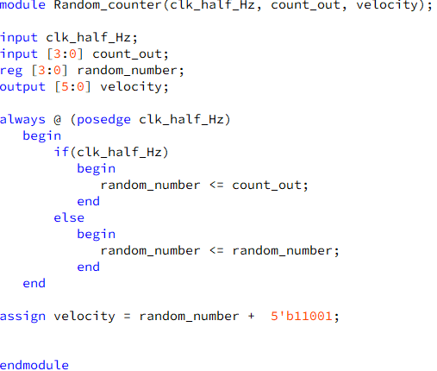
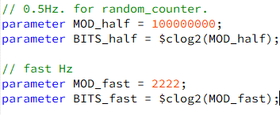
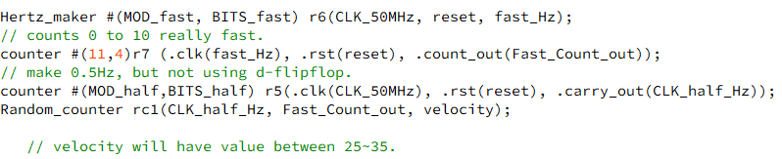
Random_counter
From Top module
Back
code-1

